Slide 1
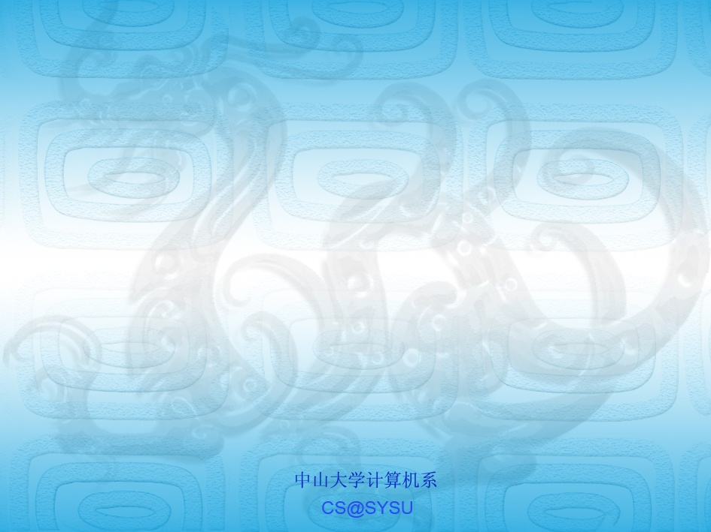
第3章 分组密码与数据加密标准

Slide 2
目标
传统对称密钥密码与现代对称密钥密码的区别
分组密码的特点
分组密码为什么要设计为代换密码
换字盒、换位盒
乘积密码、Feistel密码、非Feistel密码
DES

Slide 4
3.1 分组密码算法
用对称密钥现代分组密码可以加密一个n比特的明文分组，或解密一个n比特的密文分组。
加密或解密算法都要用一个k比特的密钥。
解密算法必须是加密算法的逆运算，两种算法要用相同的密钥

Slide 5
3.1 分组密码算法
分组密码算法 Block Cipher
明文被分为固定长度的块(即分组)，对每个分组用相同的算法和密钥加解密
分组一般为n＝64比特，或更长 (Padding)
密文分组和明文分组同样长
对某个密钥可以构造一个明密文对照表
Codebook (Substitution Table)
所以分组的长得至少64比特才好
密钥空间2^k << 可逆映射个数(2^n)!
Notes:
* 如Caesar、affine、Hill、Vigenere等

Slide 6
序列密码算法(流密码算法)
流密码算法 Stream Cipher
每次可以加密一个比特
适合比如远程终端输入等应用
流密码可用伪随机数发生器实现
密钥做为随机数种子，产生密钥流keystream (不重复,或极大周期)
XOR (plaintext，key-stream )
One-time Pad

Slide 7
比较
基本区别
粒度 8字节分组 vs. 1比特或1字节
各自适应不同的应用数据格式
Padding
对相同的明文分组，总是输出相同的密文分组；
而流密码却输出不同的密文比特
流密码一般快很多
分组密码多些，是主流
分组密码也可以用作流模式
安全性对比
Notes:
分组密码好些（理由并不充分，只是看起来是）。不过近期流密码好像重新受到重视。

Slide 8
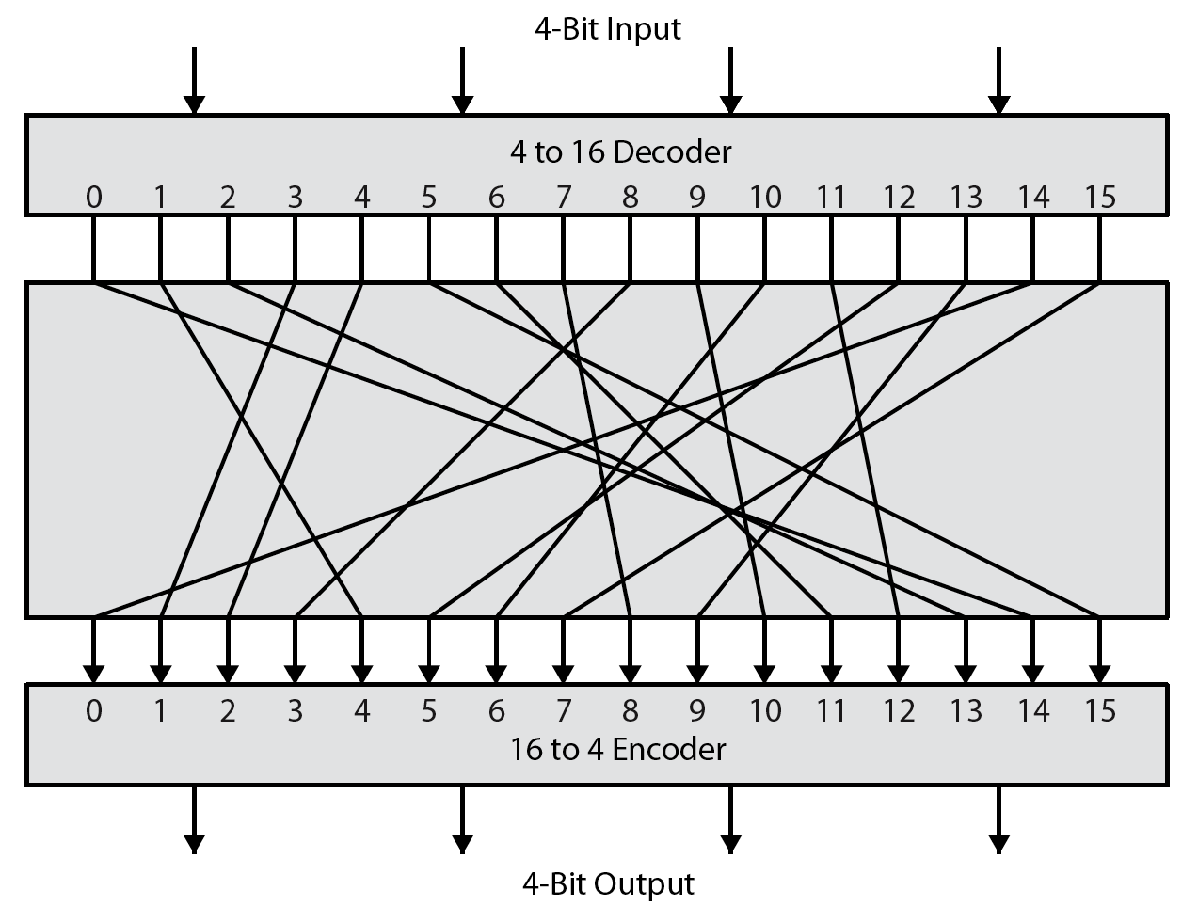
Block Cipher Principles
0000 1110
0001 0100
0010 1101
0011 0001
0100 0010
0101 1111
0110 1011
0111 1000
1000 0011
1001 1010
1010 0110
1011 1100
1100 0101
1101 1001
1110 0000
1111 0111
0000 1110
0001 0011
0010 0100
0011 1000
0100 0001
0101 1100
0110 1010
0111 1111
1000 0111
1001 1101
1010 1001
1011 0110
1100 1011
1101 0010
1110 0000
乘积密码： 重复使用代替和置换，实现混乱和扩散。

Slide 9
Feistel 加密框架
明文分组的长n＝2w
分左右两半L₀ R₀
密钥K产生子钥：K→k₁，k₂，…，k_{r}
r是轮数，比如16轮
⊕是异或函数XOR
p⊕x⊕x = p
函数F是散列混乱函数
可以是手工精心构造的查表函数

Slide 10
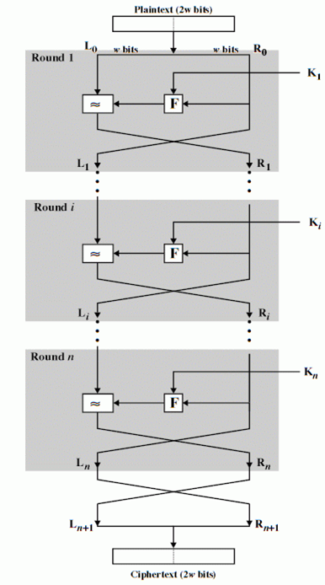

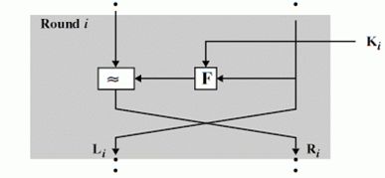
Feistel网络

Slide 11
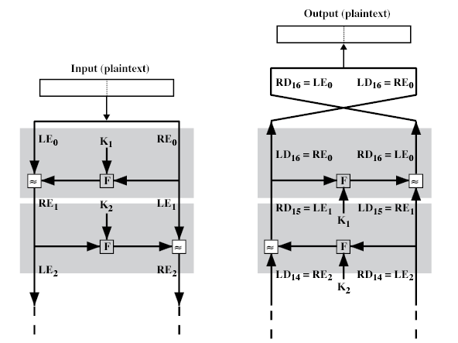
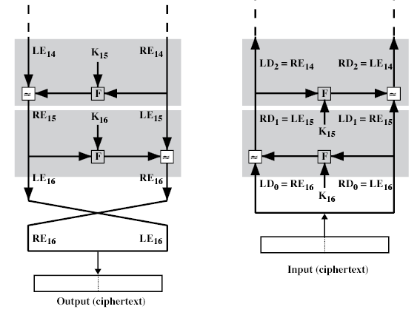
Feistel解密

Slide 12
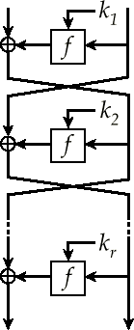
Feistel – ‘for’ Loop
加密计算序列
L₀＝左半 R₀＝右半
L₁＝R₀ R₁＝L₀⊕F(k₁,R₀)
L₂＝R₁ R₂＝L₁⊕F(k₂,R₁)
L₃＝R₃ R₃＝L₂⊕F(k₃,R₂)
…
L_{i}＝R_{i-1} R_{i}＝L_{i-1}⊕F(k_{i},R_{i-1})
…
L_{n}＝R_{n-1} R_{n}＝L_{n-1}⊕F(k_{n},R_{n-1})
密文即（L_{n}，R_{n}）
解密计算

Slide 13
2轮解密举例
假设n＝2轮，C ＝（L₂，R₂）
加密
明文＝半＋半＝L₀+R₀
L₁＝R₀ R₁＝L₀⊕F(k₁,R₀)
L₂＝R₁ R₂＝L₁⊕F(k₂,R₁)
解密
密文＝半＋半＝L₂＋R₂
R₁＝L₂ L₁＝R₂⊕F(k₂,R₁)
R₀＝L₁ L₀＝R₁⊕F(k₁,R₀)
明文＝L₀＋R₀
L1
＝R2⊕F(k2,R1)
＝L1⊕F(k2,R1)⊕F(k2,R1)
＝L1
L0
＝R1⊕F(k1,R0)
＝L0⊕F(k1,R0)⊕F(k1,R0)
＝L0

Slide 14
Feistel伪代码
明文m
长度n＝2t，记为m₀m₁，每个长度为t
密钥k
产生r个子密钥k₁,k₂ ,...,k_{r}
加密E m：
for i=2 to r+1 do 0, 1
m_{i}＝m_{i-2} XOR f(m_{i-1}, k_{i-1}) i, i+1 <- ki
得密文（m_{r}，m_{r+1}） r, r+1 <- kr
解密D
for i=r to 1 do
m_{i-1}＝m_{i+1} XOR f(m_{i}, k_{i})
或
for i=r-1 to 0 do
m_{i}＝m_{i+2} XOR f(m_{i+1}, k_{i+1})
＝m_{i} XOR f(m_{i+1}, k_{i+1}) XOR f(m_{i+1}, k_{i+1})
＝m_{i}
可以重复使用两个变量即可
唯一的非线性结构就是F

Slide 15
Feistel参数特性
分组大小
密钥大小
循环次数
一般仅几轮是不够的，得十几轮才好，如16轮
子钥产生算法
越复杂越好
轮函数Round
关键
其他考虑
速度（尤其是软件实现的速度）
便于分析（使用简洁的结构）

Slide 16
Feistel类算法举例
DES、CAST、Blowfish/(Twofish?)、RC6(/5)
不是Feistel结构的
AES、IDEA
* 绝大数分组密码属于或类似Feistel结构
多轮
每轮有XOR（或能恢复的操作）
轮函数

Slide 17
现代分组密码的成分

Slide 18
换位盒（P-box)
直接换位盒
一个带有n种输入和n种输出的直接换位盒就是一个置换，它具有n!种可能的映射。

Slide 19
压缩换位盒
输入7、8、9、15、16、23、24、25被压缩了
一个32X24置换表的例子
01 | 02 | 03 | 21 | 22 | 26 | 27 | 28 | 29 | 13 | 14 | 17
18 | 19 | 20 | 04 | 05 | 06 | 10 | 11 | 12 | 30 | 31 | 32

Slide 20
扩展换位盒
一个12X16置换表的例子
输入1、3、9、12被映射为两个输出
01 | 09 | 10 | 11 | 12 | 01 | 02 | 03 | 04 | 05 | 06 | 07 | 08 | 09 | 12 | 03

Slide 21
一个直接换位盒是可逆的
压缩换位盒与扩展换位盒均不可逆

Slide 22
换字盒(S-box)
换字盒可以认为是缩小了的换位密码
换字盒的输入可能是一个n比特的字符，输出可能是m比特的字符，其中n不等于m。
不可逆
 | 00 | 01 | 10 | 11
0 | 00 | 10 | 01 | 11
1 | 10 | 00 | 11 | 01

Slide 23
可逆的
 | 00 | 01 | 10 | 11
0 | 011 | 101 | 111 | 100
1 | 000 | 010 | 001 | 110
 | 00 | 01 | 10 | 11
0 | 100 | 110 | 101 | 000
1 | 011 | 001 | 111 | 010

Slide 24
 | 00 | 01 | 10 | 11
0 | 011 | 101 | 111 | 000
1 | 110 | 001 | 100 | 010

Slide 25
异或
在大多数分组密码中异或（XOR）运算是一个重要成分
异或运算的可逆性

Slide 26
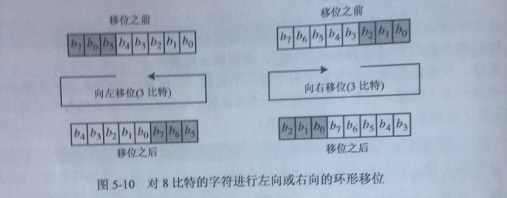
环形移位

Slide 27
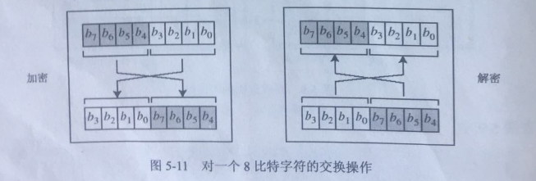
交换

Slide 28
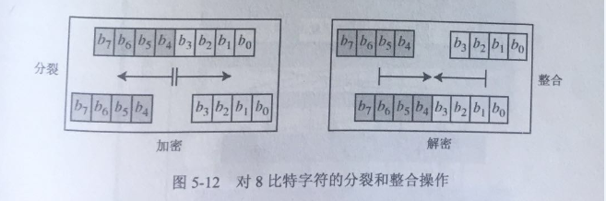
分裂与整合

Slide 29
乘积密码
若干个密码组合而成的复合密码
扩散---隐藏明文和密文之间的关系
如果明文中单个的符号被改变，则密文中几
个或全部符号都要变。
混淆（扰乱）---隐藏密文和密钥之间的关系
如果密钥中单个的比特被改变，则密文中几
个或全部的比特都要变。

Slide 30
轮
扩散和扰乱是通过使用迭代乘积密码来实现的，其中每次迭代都是换字盒、换位盒与其他成分的组合。

Slide 31
Feistel密码
Feistel提出利用乘积密码可获得简单的代换密码，乘积密码指顺序地执行两个或多个基本密码系统，使得最后结果的密码强度高于每个基本密码系统产生的结果，Feistel还提出了实现代换和置换的方法。其思想实际上是Shannon提出的利用乘积密码实现混淆和扩散思想的具体应用。
在第3章中讨论的分组密码DES就是Feistel密码的一个极好范例

Slide 32
难点
Feistel密码的最终设计
把所有不可逆元素组合在一个单元中，并且在加密和解密算法中都运用相同的元。
问题是如果每一个加密和解密算法都有一个不可逆的元，那为什么是互逆的？

Slide 34
我们称函数与异或运算的组合为
混合器
结论
设计中的混合器是自身可逆的

Slide 35
非Feistel密码
非Feistel密码只使用可逆成分，明文中的一个成分在密文中有对应的成分。
在非Feistel密码中，不需要把明文分成相同的两部分，因仅对每一轮中的成分作异或运算
在非Feistel密码中，换字盒具有相同数量的输入和输出
在非Feistel密码中，压缩换位盒、扩展换位盒都不能使用

Slide 36
Feistel类算法举例
DES、CAST、Blowfish/(Twofish?)、RC6(/5)
不是Feistel结构的
AES、IDEA
* 绝大数分组密码属于或类似Feistel结构
多轮
每轮有XOR（或能恢复的操作）
轮函数

Slide 37
3.2 数据加密标准
DES算法
DES强度
差分分析和线性分析
分组密码设计原理
* A DES in /etc/passwd
* B DES in OpenSSL

Slide 38

3.2 DES
Data Encryption Standard
1971 IBM Horst Feistel
－ Lucifer → DES，key由128bit→56bit
1973 NBS，77 NIST FIPS-46
－NBS/NIST、IBM、NSA
1994 最后一次延长到1999年
－AES取代之
参数
Feistel体制分组密码
分组大小 64bit，密钥大小 56bit，轮数 16轮
S-Boxes *

Slide 39
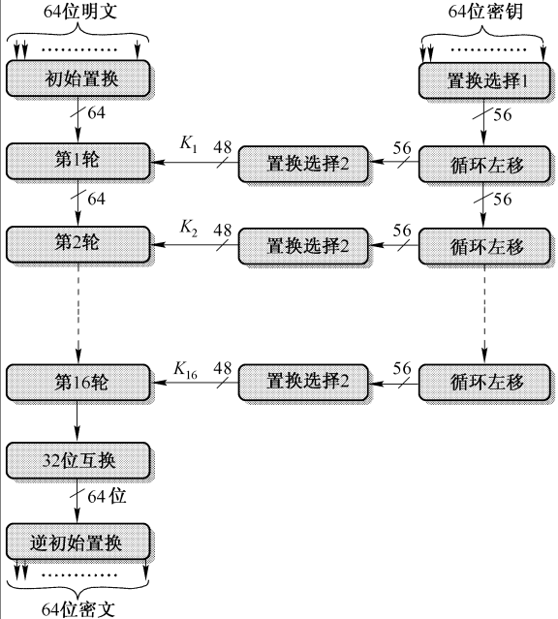
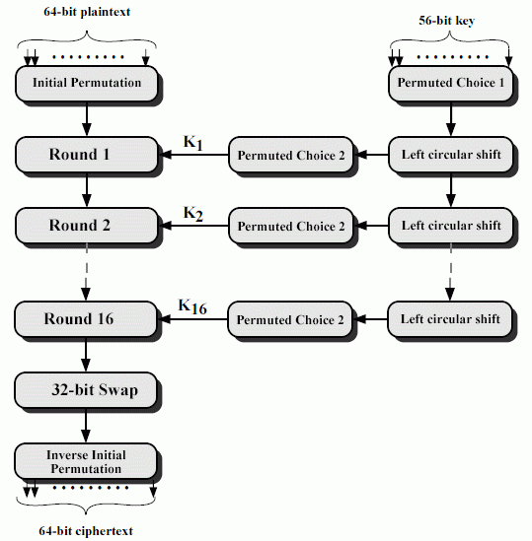
DES
Notes:
IP 初始置换， 置换选择

Slide 40
密钥置换选择-1 Key Permuted Choice One (PC-1)
8×7
1 2 3 4 5 6 7 8
9 10 11 12 13 14 15 16
17 18 19 20 21 22 23 24
25 26 27 28 29 30 31 32
33 34 35 36 37 38 39 40
41 42 43 44 45 46 47 48
49 50 51 52 53 54 55 56
57 58 59 60 61 62 63 64
57 49 41 33 25 17 9 8
1 58 50 42 34 26 18 16
10 2 59 51 43 35 27 24
19 11 3 60 52 44 36 32
63 55 47 39 31 23 15 40
7 62 54 46 38 30 22 48
14 6 61 53 45 37 29 56
21 13 5 28 20 12 4 64
^{K的56比特重新排列，成为C0D0}

Slide 41
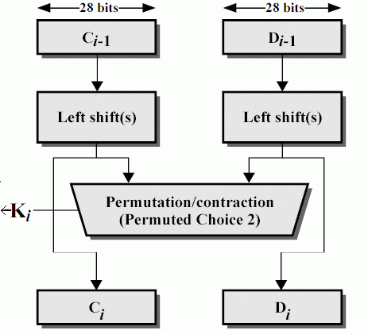
Key_{i} (48bit)
C₀D₀
…
C₁₅D₁₅

Slide 42
PC-2
14 17 11 24 1 5 3 28
15 6 21 10 23 19 12 4
26 8 16 7 27 20 13 2
41 52 31 37 47 55 30 40
51 45 33 48 44 49 39 56
34 53 46 42 50 36 29 32
6×8
未入选的：
9、18、22等
Round number 1 2 3 4 5 6 7 8 910111213141516
Bits rotated 1 1 2 2 2 2 2 2 1 2 2 2 2 2 2 1
每轮从56比特中选取48比特即为Ki，并同时左移

Slide 43
初始置换及逆置换
Initial Permutation （IP/IP⁻¹）
58 50 42 34 26 18 10 2
60 52 44 36 28 20 12 4
62 54 46 38 30 22 14 6
64 56 48 40 32 24 16 8
57 49 41 33 25 17 9 1
59 51 43 35 27 19 11 3
61 53 45 37 29 21 13 5
63 55 47 39 31 23 15 7
40 8 48 16 56 24 64 32
39 7 47 15 55 23 63 31
38 6 46 14 54 22 62 30
37 5 45 13 53 21 61 29
36 4 44 12 52 20 60 28
35 3 43 11 51 19 59 27
34 2 42 10 50 18 58 26
33 1 41 9 49 17 57 25
even
odd
初始明文按照IP重排；16轮后的密文按照IP⁻¹重排即为最后密文

Slide 44
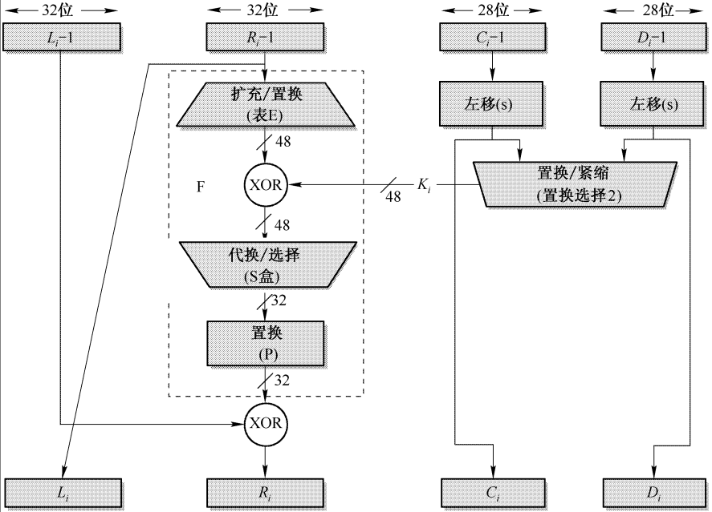
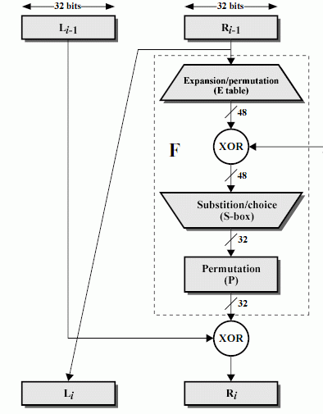
轮 One Round

Slide 45
扩展置换 Expansion Permutation
32 1 2 3 4 5
4 5 6 7 8 9
8 9 10 11 12 13
12 13 14 15 16 17
16 17 18 19 20 21
20 21 22 23 24 25
24 25 26 27 28 29
28 29 30 31 32 1
8×6
R_{i}的32bit →48bit
两边的是重复选中的

Slide 46
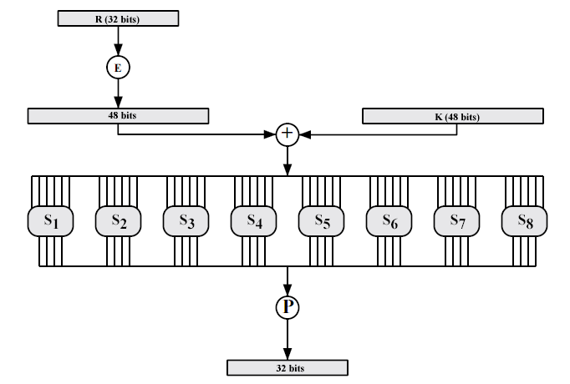
轮函数 Round Function

Slide 47
F中的代换由8个S盒组成，每个S盒的输入长为6比特、输出长为4比特，其变换关系由
两边2比特选择行号
中间4比特选择列号

Slide 48
对每个盒S_{i}，其6比特输入中，第1个和第6个比特形成一个2位二进制数，用来选择S_{i}的4个代换中的一个。6比特输入中，中间4位用来选择列。行和列选定后，得到其交叉位置的十进制数，将这个数表示为4位二进制数即得这一S盒的输出。例如，S₁ 的输入为011001，行选为01（即第1行），列选为1100（即第12列），行列交叉位置的数为9，其4位二进制表示为1001，所以S₁的输出为1001。

Slide 49
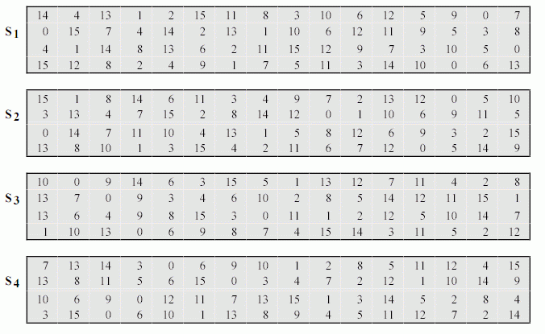
S盒 S-Boxes：1/4
两边2比特选择行号
中间4比特选择列号

Slide 50
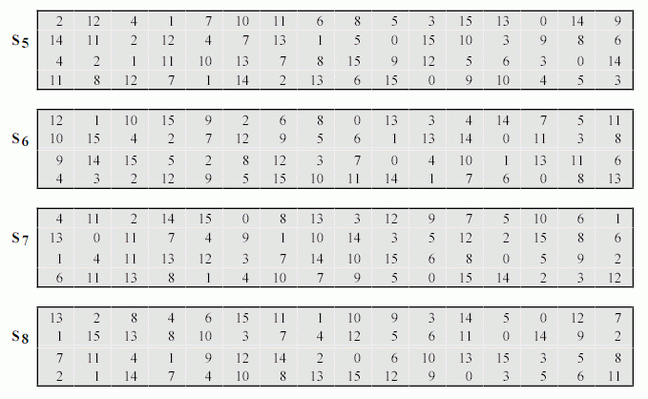
S-Boxes：5-8

Slide 51
从S盒出来后重排：Permutation Function
P 4×8
16 7 20 21 29 12 28 17
1 15 23 26 5 18 31 10
2 8 24 14 32 27 3 9
19 13 30 6 22 11 4 25

Slide 52
DES
Review

Slide 53
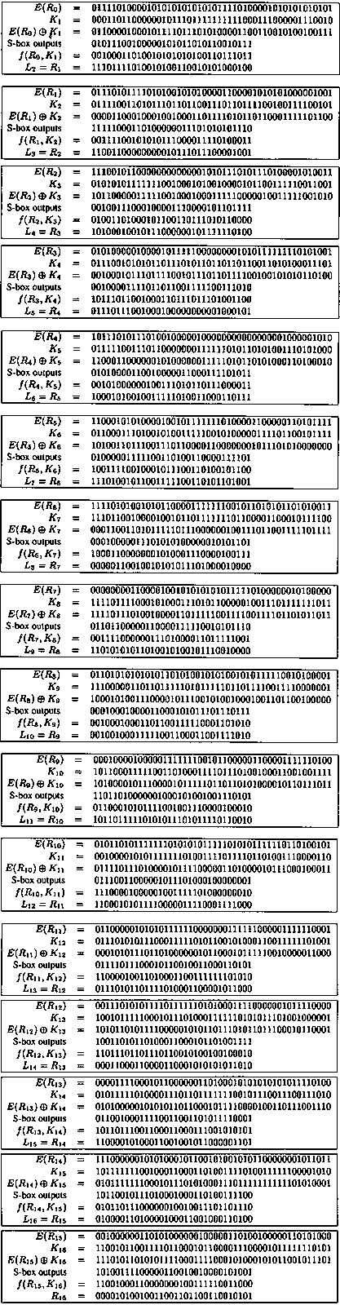
一个DES计算实例
p=0123456789ABCDEF
k=133457799BBCDFF1
…
…
c=85E813540F0AB405

Slide 54
使用OpenSSL库的DES函数
明文 64bit “plaintxt” 8字节
Key 56bit “password” 取低7bits×8
手工运算
vs.
void DES_ecb_encrypt(const_DES_cblock *input,
DES_cblock *output,
DES_key_schedule *ks,
int enc);
密文 8B
32 97 23 0f 81 3e da af

Slide 55
3.3 DES安全强度
对DES的争议集中在
密钥空间太小 Key space
从Lucifer的2^128降到DES的2^56
DES Challenge III, 22 hours 15 minutes
S盒 S-Boxes
S盒的设计准则？
陷门？ trapdoors by NSA (?)
“Form surprise to suspicion”
从惊喜(甚至能够抵御很后来才发现的各种攻击)
到怀疑(n年前就如此厉害的NSA现在究竟有多厉害)

Slide 56
密钥大小 Key Size
2^56 ≈7×10^16
1Mkeys/Second means 1000 years
Special machine designed
Wiener http://www3.sympatico.ca/wienerfamily/Michael/
Cost/time table >
Recent news
in 1997 on Internet in a few months (Rocke,96days)
in 1998 on dedicated h/w in a few days
(DES II-2 EFF, 56 hrs)
in 1999 above combined in 22hrs 15 mins
“Deep Crack” by EFF

Slide 57
穷举(蛮力)攻击Cost/Time表
Key search machine unit expected search time
$ 100,000 35 hours
$ 1,000,000 3.5 hours
$10,000,000 21 mins
<Efficient DES Key Search>
wiener93efficient.pdf
A Brute Force Search of DES Keyspace
http://www.interhack.net/pubs/des-key-crack/
按照NIST的提议，98年以后DES不应继续使用
3DES、AES、RC5、IDEA 等

Slide 58
“Deep Crack” Hardware Cracker
Developed by the
Electronic Frontier Foundation
Cost US$210,000
$80,000 design
$210,000 materials (chips, boards, chassis etc)

Slide 59
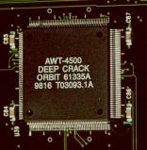
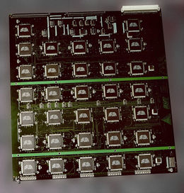
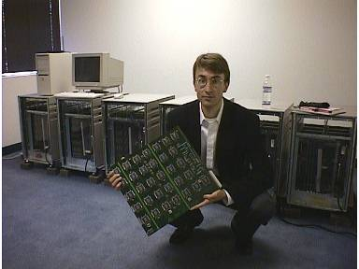
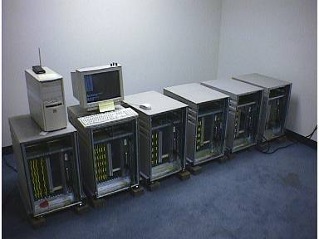
VLSI Chip
Developed by Advanced
Wireless Technologies
24 search units per chip
40 MHz
16 cycles per encryption
2.5 million keys/s
Board contains 64 chips
6 cabinets holding 29 boards

Slide 60
Deep Crack System
90 billion keys/s
37,000 search units
c.f. Distributed Net’s 34 billion keys/s
Controlled by PC
checks possible all ASCII candidate solutions from the search units
Solved RSA’s DES-III in 22 hours
Jan 18, 1999

Slide 61
蛮力攻击对明文内容的要求
* 问题：如何辨别出来？
对给定的某个密文，任何一个密钥都可以解密出一个可能的明文，但是其中应该只有一个是正确的明文。
必须事先知道明文的结构，比如已经知道这是
文字文本、源程序（图像、声音、压缩的？）
如果有两个密钥，解密出来的两个明文都有意义？
可能性极小
因为密钥空间2^k << 可逆映射个数(2^n)!
One time pad就是让对手分辨不出哪个更像正确明文

Slide 62
S盒特性
Size
Input N × output M
8×32，but DES 6×4
2^N → M bits
in contrast to DES’s 2^2×2^4→4
Nonlinear
Bent function
S-boxes’ evolution
Blowfish, but DES’s is man-made
avoid analyze in advance
Notes:
S-Boxes Design Principle

Slide 63
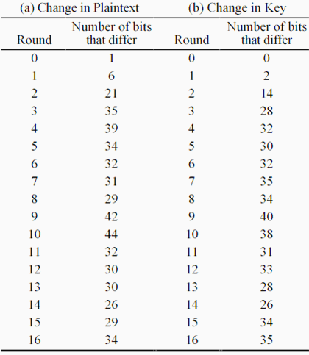
Avalanche Effect in DES
(A)P1：00000…0 (64bit)
P2：10000…0 (相差1bit)
K ：0000001 1001011
0100100 1100010
0011100 0011000
0011100 0110010
(B)K1：… (56bit)
K2：… (相差1bit)
P ：… (64bit)

Slide 64
DES弱密钥
DES 弱密钥：4 (子密钥相同)
0101 0101 0101 0101 0000000 0000000
1F1F 1F1F E0E0 E0E0 eq 0000000 FFFFFFF
E0E0 E0E0 1F1F 1F1F FFFFFFF 0000000
FEFE FEFE FEFE FEFE FFFFFFF FFFFFFF
DES 半弱密钥：12（两个子密钥，互为加解密）
01FE 01FE 01FE 01FE FE01 FE01 FE01 FE01
1FE0 1FE0 0EF1 0EF1 E01F E01F F10E F10E
01E0 01E0 01F1 01F1 vs E001 E001 F101 F101
1FFE 1FFE 0EFE 0EFE FE1F FE1F FE0E FE0E
011F 011F 010E 010E 1F01 1F01 0E01 0E01
E0FE E0FE F1FE F1FE FEE0 FEE0 FEF1 FEF1
DES可能的弱密钥：24（四个子密钥）
…
Notes:
Weak Keys

Slide 65
3.4 差分分析和线性分析
蛮力攻击
计时攻击
差分分析
线性分析
正面分析密码算法的新技术，
在很多算法上取得很好的效果

Slide 66

差分分析 Differential Cryptanalysis
Biham, Shamir (‘S’)
1991
NSA,1974
攻击实例
对 8轮DES，只需微机几分钟
对16轮DES，复杂度为2^47
需这么多的选择明文，使本方法只有理论意义
Differential Cryptanalysis of the Full 16-round DES
Notes:
http://citeseer.ist.psu.edu/biham93differential.html

Slide 67
线性分析 Linear Cryptanalysis
对DES攻击进展
需要2^47个已知明文
虽比选择明文容易，但仍只具有理论意义
Linear Cryptanalysis: A Literature Survey
“Addon03/a-tutorial-on-linear.pdf”
Notes:
http://www.ciphersbyritter.com/RES/LINANA.HTM

Slide 68
DES 其他
DES肯定能破译
不单是RSA challenge
DES算法仍值得信赖
但是关键场合不要用
DES对一般个人用户仍是安全的
RSA challenge 反而给了信心
DES还是AES，或者其他
DES模块仍广泛存在，AES还没有普及
如果软件实现，任何一个经过考验的算法都好
DES/3DES、AES、RC4、RC5、IDEA、Blowfish
Free/Open

Slide 69
3.5 分组密码的设计原理
DES Design Criteria 设计准则
as reported by Coppersmith in [COPP94]
7 criteria for S-boxes provide for
non-linearity
resistance to differential cryptanalysis
good confusion
3 criteria for permutation P provide for
increased diffusion

Slide 70
分组密码设计原理
轮数
轮函数F
S盒
雪崩效应
密钥使用方法
子钥衍生方法
雪崩效应

Slide 71
轮函数F及S盒的设计
轮函数F
雪崩效应准则 strict avalanche criterion
独立准则 bit independence criterion
S盒构造方法
随机方法
随机加测试方法
人工构造方法
数学构造方法

Slide 72
3.6 阅读
DES Challenge
http://www.rsasecurity.com/rsalabs/challenges/
http://www.distributed.net/des/
http://www.eff.org/descracker/
Distributed.net
基于互联网的分布式并行破译项目
http://distributed.net/

Slide 73
Passwd Cracker
基于字典的口令猜测攻击
字典的构造
普通字典 × 用户相关的词语
John the Ripper password cracker
http://www.openwall.com/john/
http://www.yesky.com/20010409/169181.shtml
L0phtCrack
http://en.wikipedia.org/wiki/L0phtCrack
更多安全工具
http://sectools.org/tools2.html

Slide 74
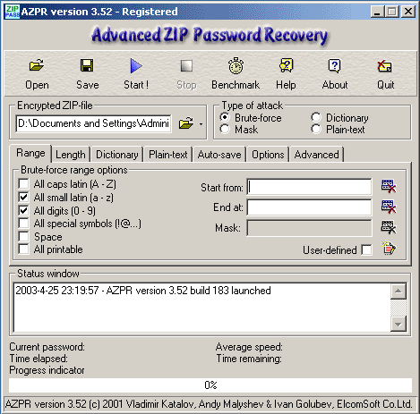
Zip cracker sample
Advanced ZIP Password Recovery statistics:
Encrypted ZIP-file: sdjfks.zip
Total passwords: 2,091,362,752
Total time: 6m 58s 725ms
Average speed (passwords/s): 4,994,597
Password for this file: 7uee23
Password in HEX: 37 75 65 65 32 33

Slide 75
DES in OpenSSL
DES算法很复杂，实现起来非常琐碎，在性能和移植性上也难于友好，因此如果软件实现提倡使用开放源码的实现，如OpenSSL等。
OpenSSL是SSL/TLS协议的开放实现，其中也实现了几十种密码算法。
OpenSSL部署广泛，使用OpenSSL中的DES非常便利。
OpenSSL的使用说明参见
“OpenSSL使用指南-x.xx.doc”

Slide 76
关键术语 Key Terms
avalanche effect block cipher
confusion
Data Encryption Standard (DES)
differential cryptanalysis
diffusion Feistel cipher
irreversible mapping key
linear cryptanalysis permutation
product cipher reversible mapping
round round function
subkey substitution

Slide 77
小结
了解DES的基本原理和对DES的批评，清楚DES的安全强度。
虽然关键场合不能继续使用DES，但是通常个人用户使用DES不会有问题。
如果是在软件程序中使用，DES之外还有很多更好的选择。

